Slide 1
Математическая сказка в познавательном развитии
младших дошкольников
МКДОУ – детский сад «Лучик»
воспитатель:
Осипова
Василина Васильевна

Slide 2
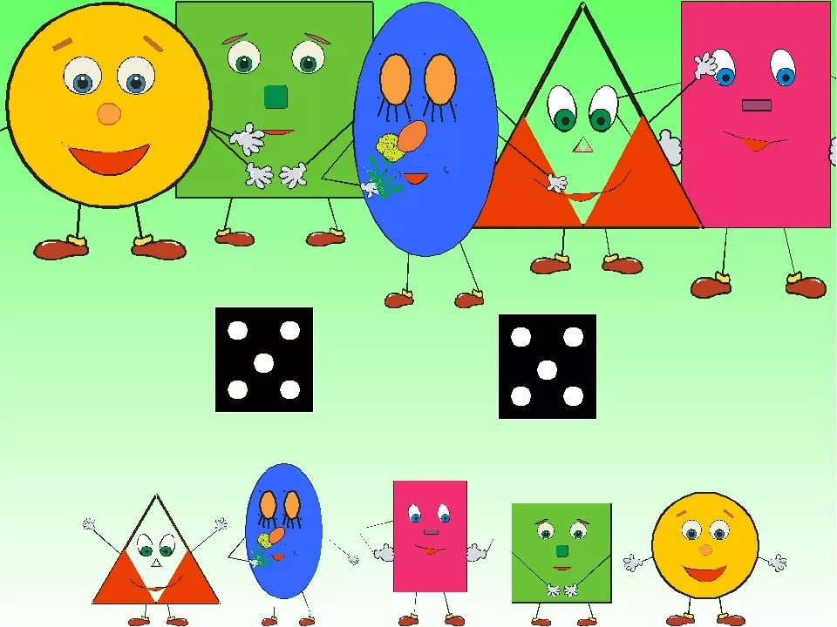
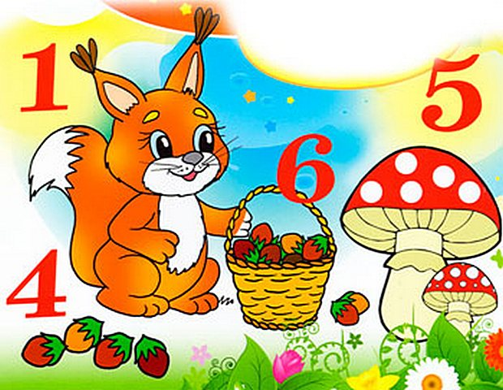
Математическая сказка — это повествование сказочного содержания, раскрывающее для ребёнка мир математических понятий, а также развивающее логическое мышление и познавательную функцию через осмысление сюжета истории

Slide 3
Цели и задачи математических сказок на разных этапах обучения дошкольников
В средней группе работа ведётся с понятийными сказочными историями, основанными на математических величинах и терминах .
В младшей группе детского сада используются геометрические и цифровые сказки для формирования представлений о геометрических фигурах и знакомства с цифрами.
А в старшей группе детского сада для подготовки к школе сказки уже носят комплексный характер, то есть закрепляют материал и объединяют в одно целое несколько понятий
Математическая сказка на занятиях с дошкольниками, это приём, который помогает сформировать элементарный понятийный аппарат для дальнейшего обучения в школе; обучить малыша грамотно и кратко формулировать свои мысли; обратить внимание на некоторые аспекты речевой работы с ребёнком.

Slide 4
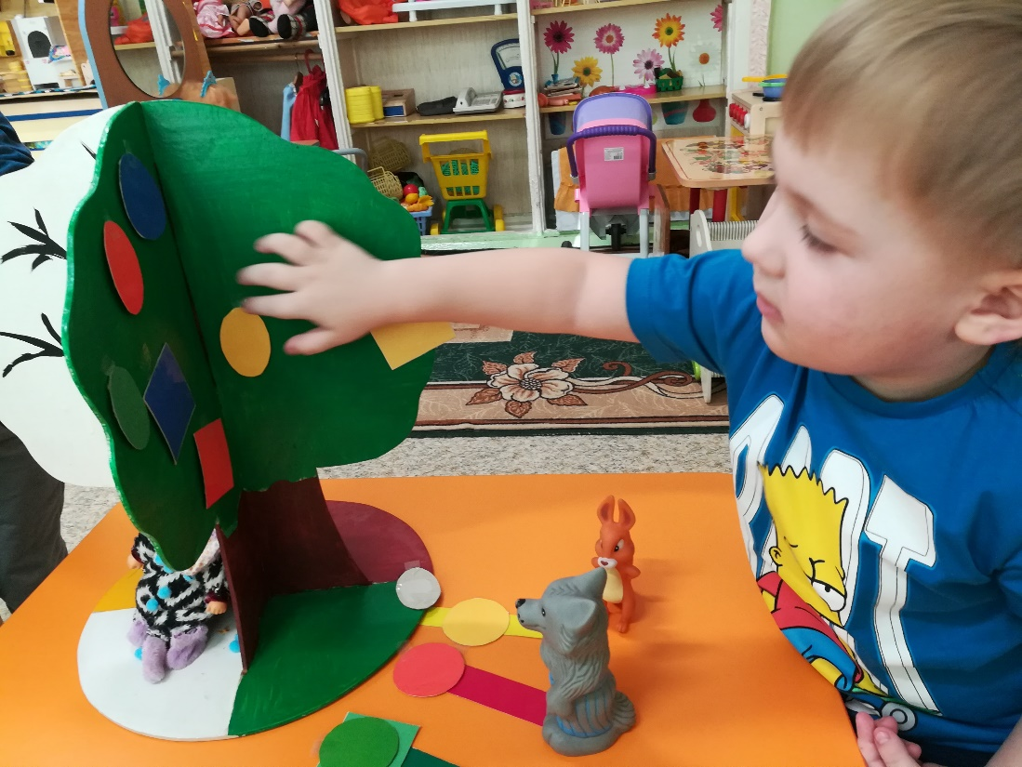
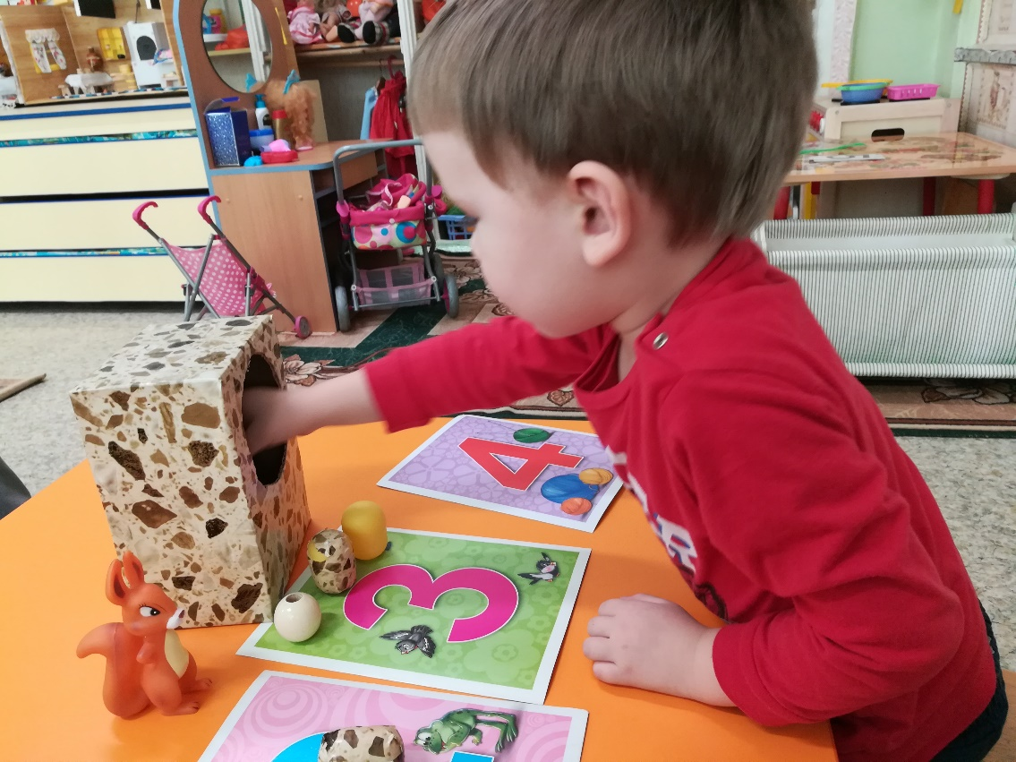
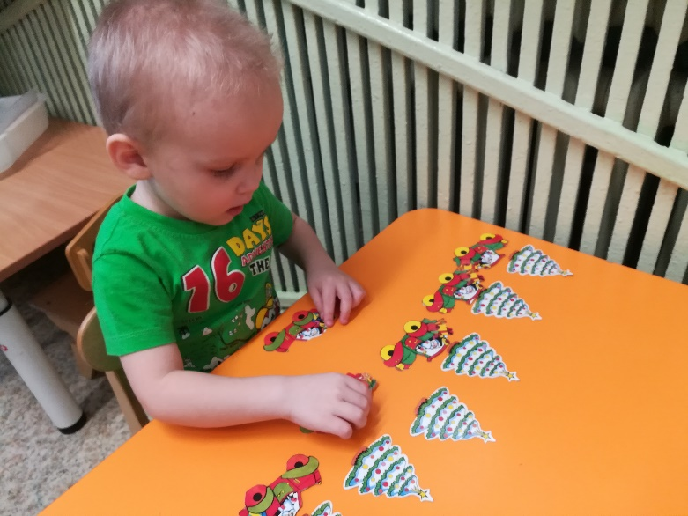

Slide 5
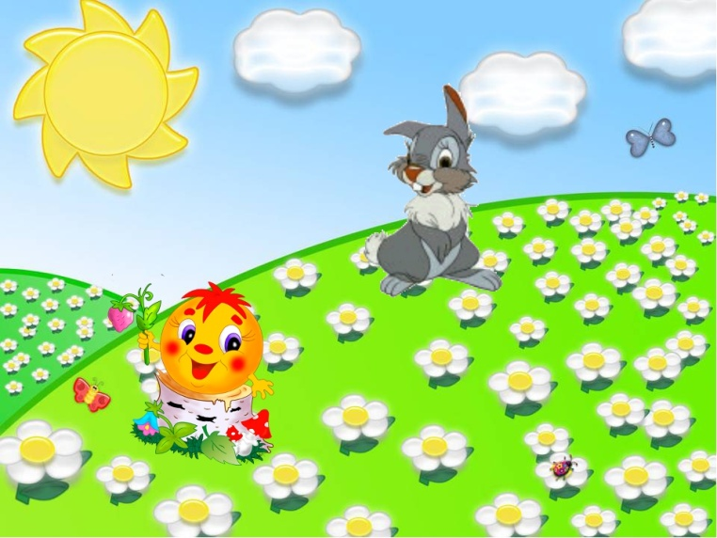
При изучении математических сказок необходимо учитывать:
возраст детей;
уровень подготовки детей;
режим дня (предпочтительно, использовать сказки в первой половине дня);
эмоциональное состояние детей;
дозировку математических сказок.

Slide 6
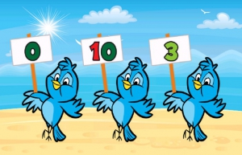
«Аня и Яна».
Однажды Аня и Яна пошли в лес. В лесу они нашли много ягод. Сложили они ягоды в одну корзину, и пошли домой.
1.Сколько ягод девочки нашли в лесу?
2.Сколько корзин у них было?
«Бабочка».
Вдали Ваня увидел красивую бабочку. Совсем близко от него стоял сачок. Схватил Ваня сачок хотел было бабочку поймать, да видит, бабочка раз и улетела.
Где Ваня увидел бабочку?
Где находился сачок?

Slide 7
Длинный - короткий
Цели: познакомить детей с начальными понятиями измерения расстояния, развивать навыки сравнения, тренировать образное мышление, речь, воспитывать навыки работы в группе (если речь идёт о групповом занятии).
Задачи: показать на примере разницу между понятиями «длинный-короткий», «долго-быстро» и их взаимосвязи в отношении измерения расстояний между объектами, развивать логический подход к решению практических примеров (выбора короткого пути к тому или иному объекту).

Slide 8
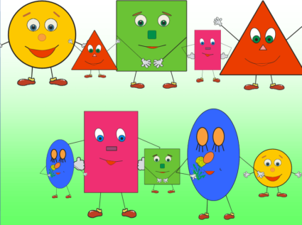
Плоский и объемный
Цели: познакомить ребят с понятиями объёма, развивать навыки сравнения объектов, тренировать логическое и образное мышление, речь, воспитывать навык работы в группе.
Задачи: показать на примере кома теста разницу между объёмным и плоским, тренировать умение классифицировать окружающие предметы по этому признаку, дополнять ответы товарищей.

Slide 9
Математическими сказками можно разнообразить занятия с малышом. Эти забавные и поучительные истории, решая задачи математического образования, также помогают в морально-нравственном воспитании подрастающего поколения. Детям прививаются понятия о чувстве долга, понятиях добра и зла на доступных в этом возрасте языке образов и характере ситуаций.

